Slide 1


网络工程与设计
Network Engineering & Design
计算机与人工智能学院 朱石磊

Slide 2
第6章 网络可靠性设计
6.1 可靠性设计概述
6.2 网络冗余设计 【重点】
6.3 存储网络设计 【重点】
6.4 集群系统设计

Slide 3

6.1 可靠性设计概述
Notes:
教学讨论：
（1）
（2）
（3）

Slide 4
6.1 可靠性设计概述
6.1.1 网络可靠性分析
网络可靠性指网络自身（设备、软件和线路）在规定条件下正常工作的能力。
人为攻击（如黑客）或自然破坏（如雷击）造成的网络不稳定性属于网络安全问题。
可靠性约束条件：
  预算限制，部件失效，不完善的程序代码，人为失误，自然灾害，不可预见的商业变化，都是达到100%可靠性的障碍。

Slide 5
6.1 可靠性设计概述
1. 网络可靠性参数
如何定义网络结构的可靠性参数，网络业务可靠性参数，如何度量网络整体可靠性，是当前正在研究解决的问题。
目前网络工程项目的可靠性验收，只能在双方商定好的具体网络应用案例上，进行测试。如连通性测试，流量测试，拥塞测试，广播风暴测试等。

Slide 6
6.1 可靠性设计概述
2. 网络可靠性计算方法
可靠性用平均无故障工作时间（MTBF）衡量。
MTBF是一个统计值，它通过取样、测试、计算后得到，它与真实测试值有一定的差异。
MTBF值的计算方法：
  MIL-HDBK-217（美国国防部可靠性分析中心提出的军工产品标准）
  GJB/Z299B（中国军用标准）
  Bellcore（AT&T Bell实验室提出的民用产品标准）。

Slide 7
6.1 可靠性设计概述
4. 网络可靠性的成本分析
网络系统的可靠性是以各种投入为代价而实现的，并不是越高越好。
各种业务对服务中断的容忍度不同。
  如银行业务数据与办公数据属于不同的业务等级。
减少损失需要考虑的因素：
  网络系统发生故障时对业务带来的损失；
  故障发生的可能性。

Slide 8

6.1 可靠性设计概述
6.1.2 网络可用性分析
1. 可用性计算方法
可用性是衡量网络系统提供持续服务的能力。
系统可用性计算方法：
系统年停机时间=一年总时间×（1-系统可用性）
  以上计算的是严重失效，即那些需要恢复程序数据，重新加载程序，重新执行等情况的失效，一般小问题不计算在内。

Slide 9
6.1 可靠性设计概述
网络通信系统可用性类型
可用性类型 | 系统可用性（%） | 每年停机时间 | 应用范围
个人可用性 | 99 | 87.6小时 | 一般性业务处理
商业可用性 | 99.9 | 8.8小时 | 企业级服务器系统，敏感性业务处理
高可用性 | 99.99 | 53分钟 | 集团级计算机系统，重要业务处理
极高可用性 | 99.999 | 5分钟 | 省级通信中心，如金融业务处理
容错可用性 | 99.9999 | 32秒 | 国家级信息中心，核心任务处理

Slide 10
6.1 可靠性设计概述
2. 通信系统可用性指标
国家通信标准规定：
  具有主备用系统自动切换功能的数字通信系统，允许5000km双向全程每年4次故障；
  对于420km数字段，允许双向全程每3年1次故障。
  市内数字通信系统假设链路长度为100km，允许双向全程每年4次故障；
  50km数字段双向全程每半年1次故障。

Slide 11
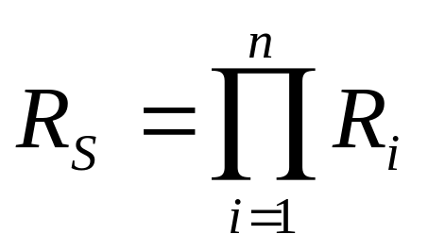
6.1 可靠性设计概述
3. 网络可用性计算
（1）串联型网络结构可用性计算
在串联系统中，可用性最差的单元对系统的可用性影响最大。
串联型网络的可用性按（6-4）式计算。
（6-4）

Slide 12

6.1 可靠性设计概述
【案例】 网络拓扑结构如图所示，计算路由器A至路由器B之间的可用性。
AB之间的可用性=0.999×0.9999×0.995×0.98
×0.95×0.98×0.995×0.9999×0.999=90.1%

Slide 13
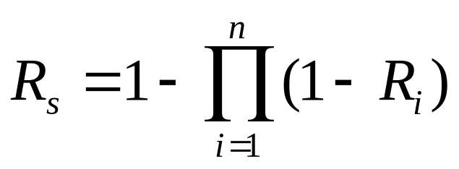
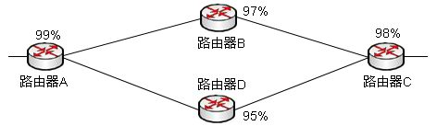
6.1 可靠性设计概述
（2）并联型网络结构可用性计算
并联型网络的可用性按（6-5）式计算。
（6-5）
【案例】 网络拓扑结构如图所示，计算路由器ABCD整体的可用性。

Slide 14
6.1 可靠性设计概述
路由器ABC之间的可用性=0.99×0.97×0.98=94.1%
路由器B+D并联体的可用性=1-（1-路由器B的可用性）×（1-路由器D的可用性）
=1-（1-0.97）×（1-0.95）=99.85%
路由器ABCD整体可用性= A可用性×（B+D可用性）×（C可用性）
=0.99×0.9985×0.98=96.9%

Slide 15
6.1 可靠性设计概述
4. 网站可用性分析
【案例】 国外知名微型博客网站Twitter（推特）2008年前4个月的可用性只有98.72%，有37小时16分钟不能提供服务，连2个9都达不到。
国外电子商务巨头eBay在2007年的可用性是99.94%，考虑到eBay网站的规模与应用的复杂程度，这是个很不错的可用性指标了。
不同业务类型决定不同网站对可用性的要求不同。

Slide 16
6.1 可靠性设计概述
提高网络可用性的常规策略：
  消除单点故障
  部署冗余设备（或集群）
  设计高可用集群网络等
电信级传输网中，通信设备的可用性要求达到99.999%，这要求系统在一年的连续运行中，因各种可能原因造成停机维护时间少于5分钟。

Slide 17
6.1 可靠性设计概述
6.1.3 可靠性设计原则
网络最重要的两个特性是速度和可靠性。
高可用性的7R原则
（1）冗余（Redundancy）
  主控设备冗余，交换设备冗余，存储设备冗余，电源冗余，风扇冗余，多处理器等；
  在结构设计中，采用双机热备系统等；
  在存储设计中，采用磁盘阵列技术等；
  在链路设计中，将网络负载分散到两条链路上。
  冗余虽然提高了网络的可靠性，但是增加了系统成本和网络的复杂度。

Slide 18
6.1 可靠性设计概述
（2）品牌（Reputation）
品牌指产品供应商一贯的良好记录。
可以通过以下方法衡量厂商的品牌：
  占有市场分额的百分比；
  专家的测试分析报告；
  在该领域内的历史记录；
  客户中的良好口碑。

Slide 19
6.1 可靠性设计概述
（3）可靠性（Reliability）
可靠性分析经验：
  检查并分析故障管理日志；
  从操作人员那里获得反馈信息；
  从支持人员那里获得反馈信息；
  从供应商的维修人员那里获得反馈信息；
  专家的分析报告等。
操作人员的反馈通常是公正的，而且有很好的参考作用，能够反映出设备真正的性能和问题。

Slide 20
6.1 可靠性设计概述
（4）维修能力（Repairability）
衡量这项能力的标准是：完成维修的时间长短，维修工作多长时间就要进行一次。
（5）恢复能力（Recoverability）
  重新对磁盘进行读取或者写入
  网络的重新传输
  热插拔技术等

Slide 21
6.1 可靠性设计概述
（6）响应（Responsiveness）
  供应商和网络工程师对问题做出快速有效的反应时间；
  对资源（备用部件）的备用冗余准备情况。
（7）活力（Robustness）
  硬件和软件的发展前途和兼容性设计。
  一个有活力的系统经受过长时间不同的考验。

Slide 22
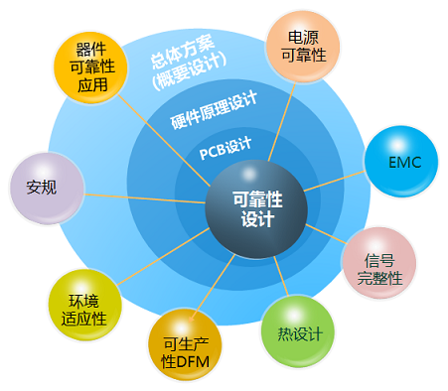
6.1 可靠性设计概述
2. 网络设计中的可靠性要素
（1）无故障运行时间
按故障后果的严重程度分为：
  致命故障
  严重故障
  轻度故障
（2）环境条件
（3）规定的功能

Slide 23
6.1 可靠性设计概述
6.1.4 可靠性设计案例
系统优化改造思路
  网络设备的冗余配置。
  冗余线路。
  提高故障的快速恢复能力。
  在现有防火墙的基础上增加策略路由的功能。

Slide 24
6.2 网络冗余设计
Notes:
教学讨论：
（1）
（2）
（3）

Slide 25
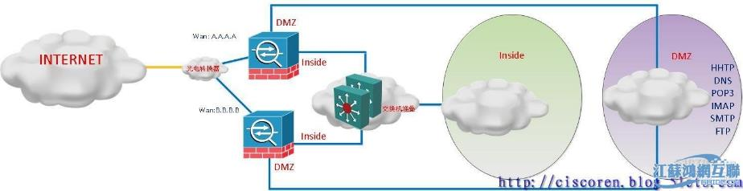
6.2 网络冗余设计
6.2.1 冗余设计基本原则
1．冗余设计的目的
冗余设计是网络可靠性设计最常用的方法。
冗余设计的目的：
  提供网络链路备份；
  提供网络负载均衡。

Slide 26
6.2 网络冗余设计
链路备份和负载均衡在结构上完全一致，但是完成的功能不同，工作模式也不同。
冗余链路用于网络备份时，2条冗余链路只有一条工作，另一条处于热备监控状态；
冗余链路用于负载均衡时，多条冗余链路同时工作，不存在备份链路。

Slide 27
6.2 网络冗余设计
2．单点故障
网络冗余设计的原因是网络中存在单点故障。
单点故障是指网络某一节点或某一链路发生故障时，可能导致用户与核心设备或网络服务的中断。
链路冗余防止了服务丢失。

Slide 28
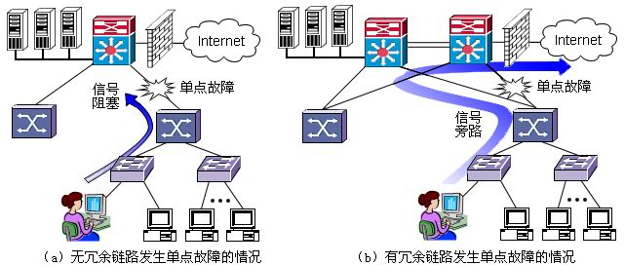
6.2 网络冗余设计
单点故障与冗余链路

Slide 29
6.2 网络冗余设计
3．冗余设计的内容
冗余设计包括：
  链路冗余（端口冗余，双绞线冗余，光纤冗余）；
  设备冗余（交换机冗余、路由器冗余、服务器冗余、电源系统冗余等）；
  软件冗余（远程备份，软件镜像，虚拟机等）。
最好的冗余方式是多台主机互为热备。
  这种方案投资大，而且冗余控制需要一定的开销，对网络性能有一定影响。

Slide 30
6.2 网络冗余设计
5．冗余设计要求
只在网络链路中断时，才使用冗余备份链路。
尽量不要将冗余链路用于负载均衡，否则当发生网络故障需要使用冗余链路时，网络由于负载失衡而产生不稳定性（性能颠簸）。
一般在核心层采用链路聚合技术。
尽量减少路由器的路由数量，减少路由跳数。

Slide 31
6.2 网络冗余设计
6.2.2 网络结构冗余设计
1．核心层全网状冗余设计
全网状结构的优点：
  提供多个到任意目的地的可用路径；
  到任意目的地只需要1跳；
  在最坏情况下，到核心层最大为3跳。

Slide 32
6.2 网络冗余设计
全网状的缺点：
  投资与节点数量呈现几何增长关系。
  随着节点数量的增加，增加了路由器选择最佳路径的计算量，加大了收敛时间。
  随着路由器数量的增多，处理广播消息的带宽和CPU资源也会增加。

Slide 33
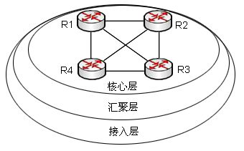
6.2 网络冗余设计
核心层全网状冗余结构

Slide 34
6.2 网络冗余设计
2．核心层部分网状冗余设计
部分网状结构结合了网络冗余，路由收敛以及线路投资等方面的考虑。
部分网状结构的连接不是随意设计的，要综合考虑网络结构特点，灵活应用其他冗余技术。
缺点：
  某些路由协议不能很好地处理多点对多点的部分冗余网状设计。

Slide 35
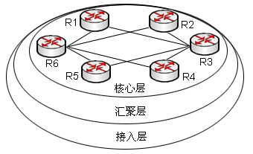
6.2 网络冗余设计
核心层部分网状冗余结构

Slide 36
6.2 网络冗余设计
3．汇聚层与核心层之间的双归冗余设计
双归链路提供了很好的冗余，当一条链路出现故障时，不会削弱汇聚层路由器的可到达性。
双归接入的缺点：
  路由器通往核心层的路径比单连接增加了一倍，会降低网络路由收敛速度。
  强迫使用某一路径时，需要用浮动静态路由。
  双归路由器的“升级”问题。
    如果核心层路由器R3-R2之间链路中断，双归路由器R4就会升级到核心层，路由器R4承担了核心层路由器的功能，在性能上有可能达不到要求。

Slide 37
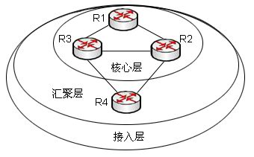
6.2 网络冗余设计
汇聚层与核心的双归冗余结构

Slide 38

6.2 网络冗余设计
6.2.3 网络链路冗余设计
【案例】某公司总部与分部之间有三条链路相连，DDN与FR之间的路由器配置动态路由协议选路，并配置策略路由从而实现负载均衡；另外还通过PSTN提供静态路由备份。

Slide 39
6.2 网络冗余设计
6.2.4 网络设备冗余设计
1. 网络设备和部件冗余技术
设备端口的冗余。
主控冗余技术。
  在交换机、路由器等网络设备中，提供两块主控制板，互为备份。
  主控板与备用从控板之间的切换检测方法可采用硬件心跳线或其他方式。

Slide 40
6.2 网络冗余设计
2. 不间断转发技术
路由器进行主备切换时，在路由协议层面会与邻居路由器之间发生信号震荡。这种邻居关系的震荡将导致路由震荡，进而导致业务出现暂时中断。
NSF（不间断转发）技术可以保证路由器控制层面出现故障（如系统重启或路由震荡）时，数据转发不间断地正常进行，保护网络流量不受影响。
具备NSF的路由协议有：
  OSPF、IS-IS、BGP、LDP（标记分发协议）等。

Slide 41

6.2 网络冗余设计
3. 设备热插拔技术
热插拔包括：
  热替换
  热添加
  热升级
通过热插拔功能，用户可以在不影响业务的情况下，对组件进行维护更新。

Slide 42
6.2 网络冗余设计
6.2.5 热备份路由HSRP
VRRP（虚拟路由器冗余协议）是一种容错协议。
  VRRP在网络边界布置2台路由器或3层交换机，然后在2台路由器上配置VRRP和静态路由，如果其中一台路由器发生故障，另一台路由器马上可以及时工作，从而保持通信的连续性和可靠性。
HSRP（热备份路由器协议）是Cisco公司私有协议。
HSRP功能与VRRP完全一致。

Slide 43
6.2 网络冗余设计
1. HSRP工作原理
HSRP协议利用优先级决定哪个路由器成为主动路由器。如果一个路由器的优先级比其他路由器的优先级高，则该路由器成为主动路由器。刚开始工作时，各个路由器广播自己的HSRP优先级，HSRP协议选优先级最高的路由器为当前的主动路由器。
HSRP指定一个虚拟IP地址作为缺省网关地址，网络中的主机将缺省网关指向该虚拟地址，主动路由器负责转发由主机发到虚拟地址的数据包。

Slide 44
6.2 网络冗余设计
2. 三层交换机的HSRP配置命令格式
（1）设置端口 IP 地址。
  命令格式：Router(config-if)# ip address <端口IP地址> <子网掩码>
（2）启用HSRP功能，设置虚拟IP地址。
  命令格式：Router(config-if)# standby <组号> ip <虚拟IP地址>

Slide 45
6.2 网络冗余设计
（3）设置HSRP抢占模式。
  命令格式：Router(config-if)# standby <组号> preempt
（4）设置路由器的优先权值。
  命令格式：Router(config-if)# standby <组号> priority <权值>

Slide 46
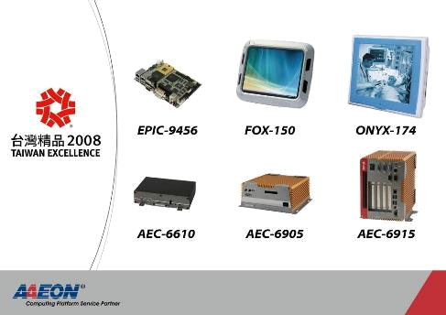
6.3 存储网络设计
Notes:
教学讨论：
（1）
（2）
（3）

Slide 47


6.3 存储网络设计
6.3.1 磁盘接口技术SAS
1．SCSI接口技术
SCSI（小型计算机系统接口）接口可以连接硬盘、光驱、磁带机和扫描仪等外设。
SCSI技术已经被SAS技术替代。

Slide 48
6.3 存储网络设计
2．SAS接口技术
SAS（串行连接SCSI）是SCSI总线协议的串行版。
SATA标准是SAS标准的一个子集，因此SAS和SATA在物理上和电气上有一定的兼容性。
SAS接口与SATA（串行ATA）接口很相似，SAS接口是双端口设计，SAS硬盘无法插入SATA插座，而SATA硬盘可以安全插入SAS接口的第1端口。

Slide 49
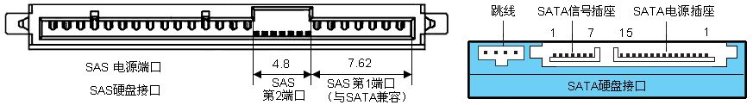
6.3 存储网络设计
SAS硬盘接口与SATA硬盘接口比较
  SAS与SATA有相同的物理层，因此它们的线缆与连接器很相似，但电气上有些差别。
  SATA信号电压不到SAS信号电压的一半，因此SAS接口传输距离可达6m，SATA只能达到1m。

Slide 50
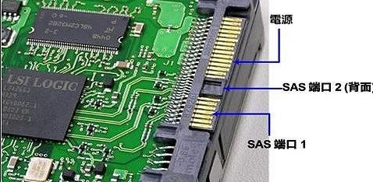
补充：服务器硬盘接口SAS
RAID硬盘接口SAS
  SAS（串行连接SCSI）是SCSI的串行版。
  SAS和SATA在物理上和电气上有兼容性
Notes:
教学讨论：
（1）
（2）
（3）

Slide 51
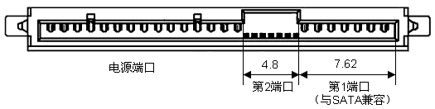
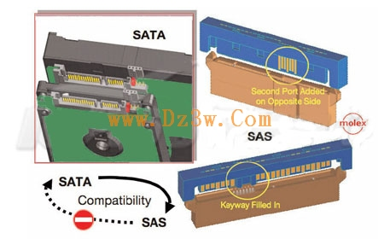
补充：服务器硬盘接口SAS
RAID硬盘接口SAS
Notes:
教学讨论：
（1）
（2）
（3）

Slide 52
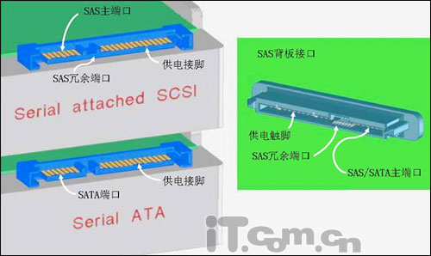
补充：服务器硬盘接口SAS
SAS接口与SATA接口比较
Notes:
教学讨论：
（1）
（2）
（3）

Slide 53
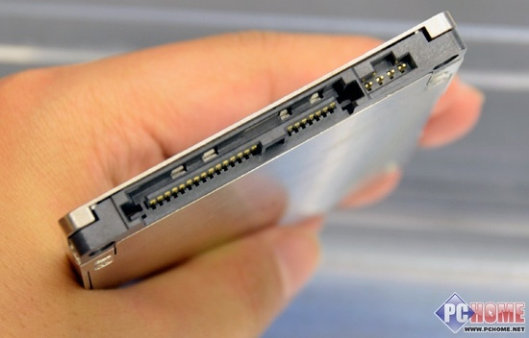
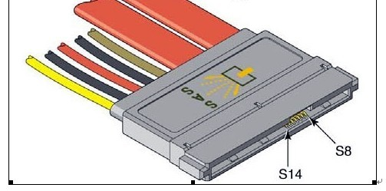
补充：服务器硬盘接口SAS
SAS接口接头与插座
Notes:
教学讨论：
（1）
（2）
（3）

Slide 54
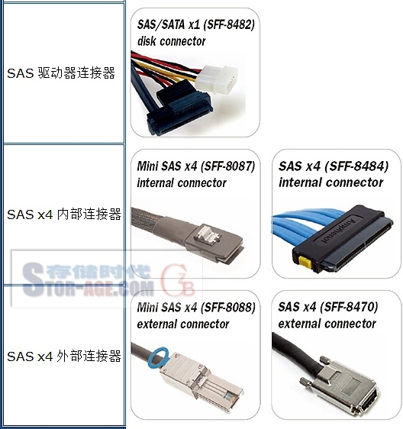
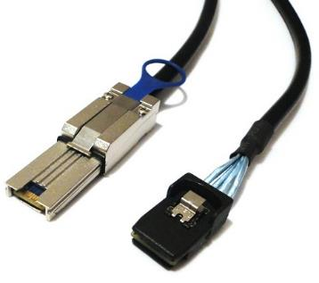
补充：服务器硬盘接口SAS
  SAS接口类型
  x4即一拖四
SAS x4
外部接头
SAS x4
内部接头
Notes:
教学讨论：
（1）
（2）
（3）

Slide 55
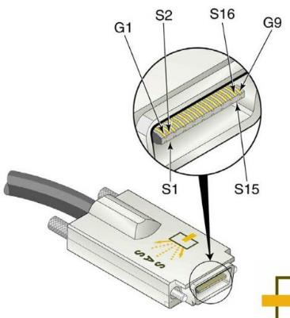
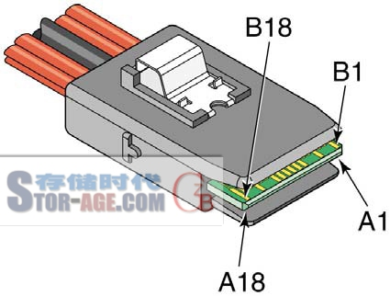
补充：服务器硬盘接口SAS
SAS x4外部接头和内部接头
SAS x4
内部接头
SAS x4
外部接头
Notes:
教学讨论：
（1）
（2）
（3）

Slide 56
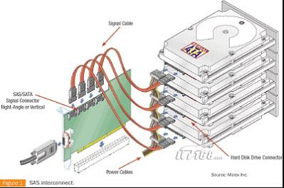
补充：服务器硬盘接口SAS
SAS x4(一拖四)的连接
SAS x4
内部接头
电源接头
SAS接头
SAS x4
外部接头
Notes:
教学讨论：
（1）
（2）
（3）

Slide 57
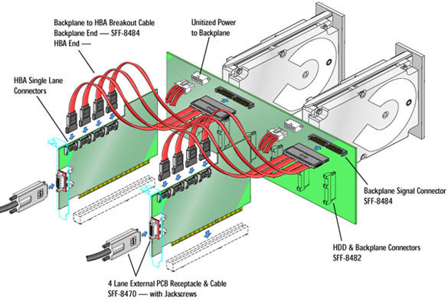
补充：服务器硬盘接口SAS
2个SAS x4端口硬盘的连接
Notes:
教学讨论：
（1）
（2）
（3）

Slide 58
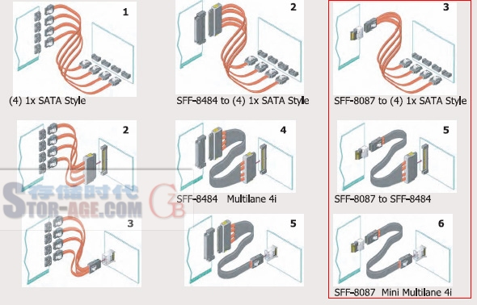
补充：服务器硬盘接口SAS
SAS x4接口连接形式
  SAS
Notes:
教学讨论：
（1）
（2）
（3）

Slide 59
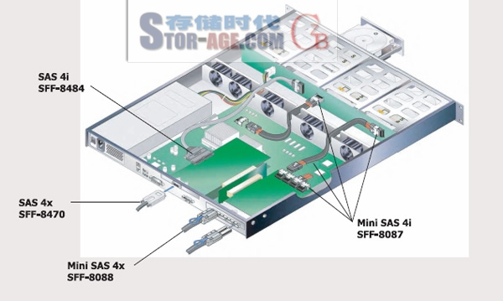
补充：服务器硬盘接口SAS
服务器中SAS接口连接
  SAS
Notes:
教学讨论：
（1）
（2）
（3）

Slide 60
补充：服务器硬盘接口SAS
  SAS与SATA接口的性能对比
技术指标 | SAS 2.0 | SATA 3.0 | SATA 2.0 | eSATA 2.0
接口带宽 | 6.0Gbit/s | 6.0Gbit/s | 3.0Gbit/s | 3.0Gbit/s
电缆最大长度（mm） | 8000 | 1000 | 1000 | 2000
信号电压（V） | 0.275～1.6 | 0.325～0.6 | 0.325～0.6 | 0.325～0.6
热插拔 | 支持 | 支持 | 支持 | 支持
数据信号线（根） | 14 | 7 | 7 | 7
电源线数量（根） | 15（4组） | 15（4组） | 15（4组） | 15（4组）
通信模式 | 全双工 | 半双工 | 半双工 | 半双工
连接设备接口 | SAS和SATA | SATA | SATA | eSATA
支持设备端口 | 多端口硬盘 | 单端口 | 单端口 | 单端口
每根电缆连接设备 | 4 | 1 | 1 | 1
软件兼容性 | 兼容SCSI | 兼容ATA | 兼容ATA | 兼容ATA
Notes:
教学讨论：
（1）
（2）
（3）

Slide 61
6.3 存储网络设计
6.3.2 磁盘阵列技术RAID
改进磁盘存取速度的方法：
  磁盘高速缓存技术
  RAID（廉价磁盘冗余阵列）技术。
1．RAID技术的类型
（1）软件RAID
Windows及Linux均支持软件RAID。
  所有操作由服务器CPU处理，系统资源利用率很高，从而使服务器系统性能降低。
  软件RAID的优点是不需要添加硬件设备。

Slide 62
6.3 存储网络设计
（2）硬件RAID
硬件RAID通常采用PCI-E接口的RAID控制卡，RAID卡上有处理器及内存，不占用系统资源。硬件RAID可以连接内置硬盘或外置存储设备。无论连接那种硬盘，都由RAID卡控制。

Slide 63
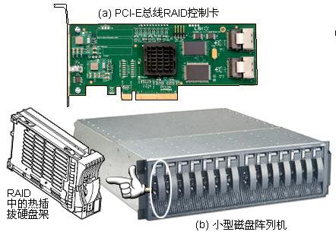
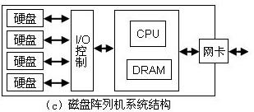
6.3 存储网络设计
磁盘阵列机外观与系统结构

Slide 64
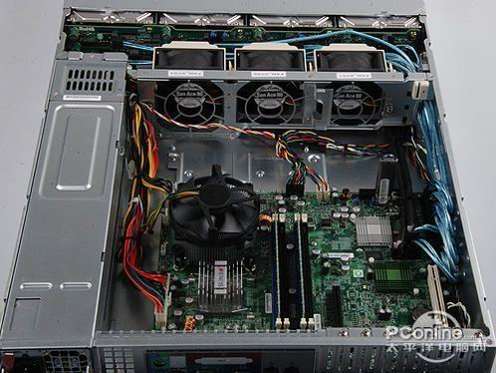
6.3 存储网络设计
[案例] 磁盘阵列机内部结构

Slide 65
6.3 存储网络设计
（3）大型磁盘阵列机
磁盘阵列机是一台独立的精简型服务器（如IBM TotalStorage DS4500）
大型磁盘阵列机的控制部分与磁盘阵列部分采用分开的设备，存储容量可达到数百TB。
磁盘阵列机采用精简型操作系统，如Linux等。
磁盘阵列机可以通过自带的网卡接连到网络中。

Slide 66
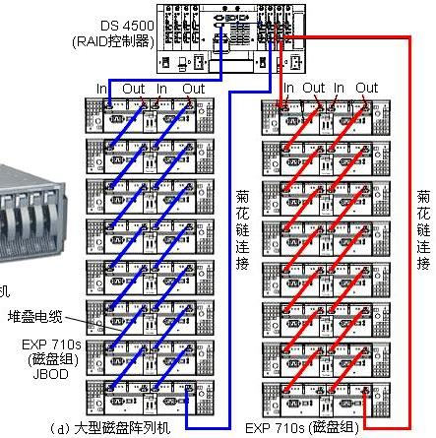
6.3 存储网络设计
大型磁盘阵列机

Slide 67
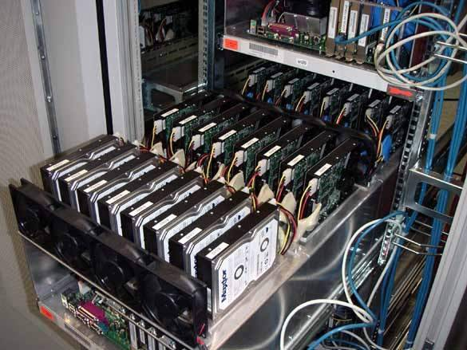
6.3 存储网络设计
补充：磁盘阵列机

Slide 68
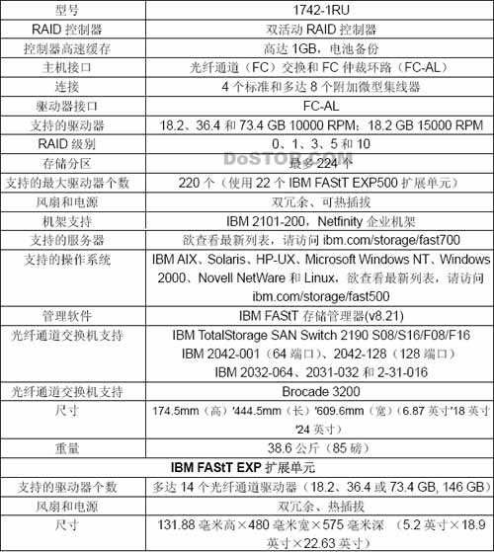
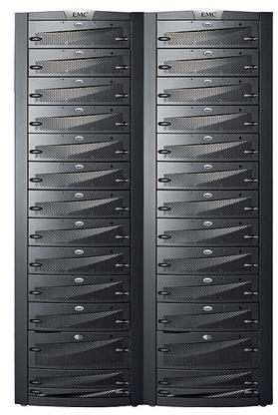
6.3 存储网络设计
[案例] 大型磁盘阵列机技术参数

Slide 69
6.3 存储网络设计
3．RAID的级别
RAID级别是一种工业标准。
广泛应用的RAID级别有4种：
  RAID 0
  RAID 1
  RAID 0＋1
  RAID 5

Slide 70
6.3 存储网络设计
RAID级别大小并不代表技术的高低。
  RAID 0没有安全保障，但速度快；
  RAID 1适用于需安全性又要兼顾速度的系统；
  RAID 2及RAID 3适用于大型视频等处理；
  RAID 5多用于银行、金融、股市、数据库等大型数据处理中心。

Slide 71
6.3 存储网络设计
4．RAID 0条带技术
RAID 0采用无数据冗余的存储空间条带化技术。
如图所示，这里用4个硬盘组成一个RAID 0阵列，在存储数据时，由RAID控制器将文件分割成大小相同的数据块，同时写入阵列中的磁盘。连续存储的数据块就像一条带子横跨所有的磁盘，每个磁盘上的数据块大小都是相同的。
软件RAID 0中，数据块大小为64KB。
硬件RAID 0中，数据块大小有1KB、4KB、8KB等，甚至有1MB、4MB等大小。

Slide 72
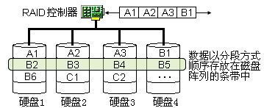
6.3 存储网络设计
RAID 0结构

Slide 73
6.3 存储网络设计
RAID 0写入和读取数据时，4个磁盘可以同时进行，读写性能虽然不能提高300%，但比单个硬盘提高200%的性能是可能的。
RAID 0没有数据冗余和校验恢复功能，所以阵列中任何一个硬盘损坏，就可能导致整个阵列数据的损坏，因为数据分布存储在多个硬盘中。
RAID 0最低必须配置2块或以上的相同规格硬盘，但是多于4块硬盘的配置是不必要的。

Slide 74
6.3 存储网络设计
5．RAID 1镜像技术
RAID 1采用两块硬盘数据完全镜像技术，这等于内容彼此备份。
阵列中有两个硬盘写入数据时，RAID 1控制器将数据同时写入两个硬盘。这样，其中一个硬盘数据出现问题时，马上从另一个硬盘中进行恢复。
两个硬盘不是主从关系，而是相互镜像关系。

Slide 75
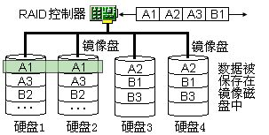
6.3 存储网络设计
RAID 1结构

Slide 76
6.3 存储网络设计
RAID 1提供了有力的数据容错能力，但这是以牺牲硬盘容量为代价获得的效果。
  例如，4个500GB的硬盘组成的RAID 1阵列时，总容量为2TB，但有效存储容量只有1TGB，另外1TB用于数据镜像备份。

Slide 77
6.3 存储网络设计
6．RAID 5校验技术
RAID 2、3、4、5可对磁盘中的数据进行纠错校验，当数据出现错误时，可以由校验数据进行恢复。
在RAID 2、3、4中，这种纠错机制需要单独的硬盘保存校验数据。
RAID 5不需要单独的校验硬盘，而是将校验数据块以循环方式放在磁盘阵列的每一个硬盘中。

Slide 78
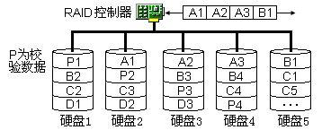
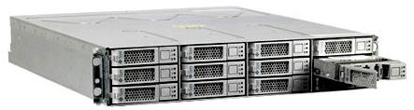
6.3 存储网络设计
RAID 5结构

Slide 79
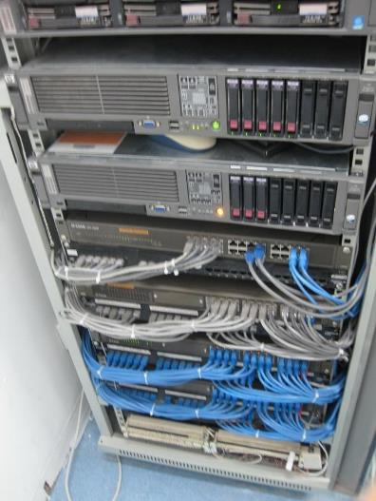
6.3 存储网络设计
[案例] 安装在机柜中的磁盘阵列设备

Slide 80
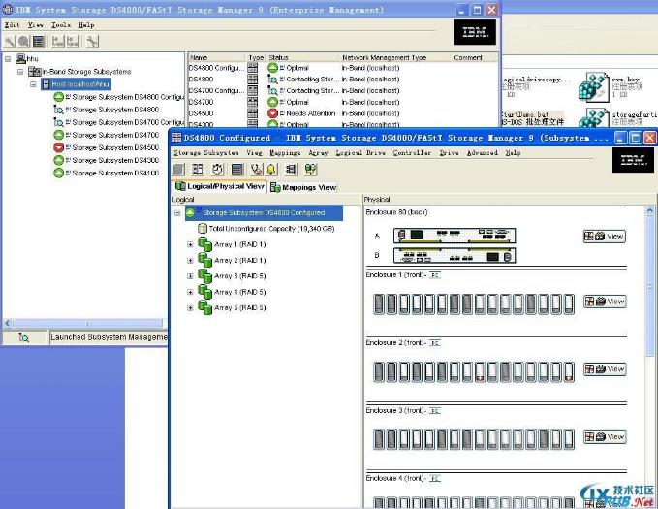
6.3 存储网络设计
[案例] RAID磁盘阵列管理

Slide 81
6.3 存储网络设计
RAID 5对联机交易处理系统，如银行、金融、股市等或大型数据库的应用提供了最佳解决方案，因为这些应用的每一笔数据量都很小，磁盘输入/输出频繁，而且必须具有数据容错功能。
RAID 5既要求磁盘速度快，又要处理数据，计算校验值，做错误校正等工作。因此，RAID 5的控制较为复杂，设备成本较高。
利用多个磁盘组成RAID时，磁盘阵列最大可用容量与阵列中最小磁盘容量有关。

Slide 82
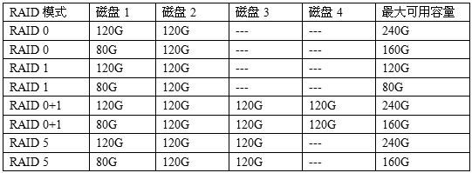
6.3 存储网络设计
[案例] RAID模式下磁盘空间利用情况

Slide 83
6.3 存储网络设计
6.3.3 FC存储网络设计
光纤通道（FC）是一种数据传输接口技术。
FC适用于服务器共享存储设备的连接。
1．光纤通道技术
FC采用全双工串行通信方式，支持点对点、仲裁环和交换式三种拓扑结构。
FC的兼容性较差，因为厂商以不同的方式解读FC标准，而且以多种技术实现。

Slide 84
6.3 存储网络设计
FC是在SCSI接口技术上发展的一个高性能接口。
由FC组成的网络不同于以太网技术，它的带宽资源几乎全部可用于传输数字信号，FC网络基本上没有管理信息。
FC组建的存储网络（SAN）有较好的性能。

Slide 85
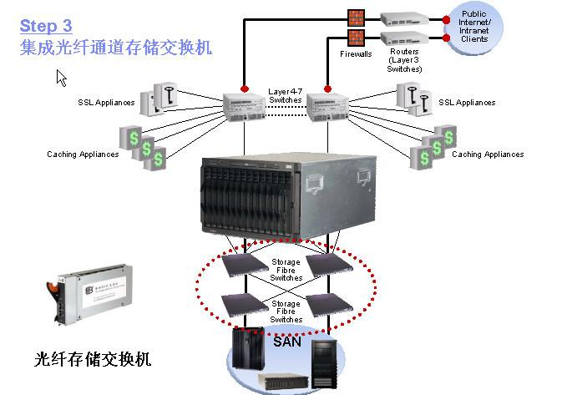
6.3 存储网络设计
[案例] FC组建的存储网络（SAN）

Slide 86
6.3 存储网络设计
2．FC存储网络设计
FC技术有三种光纤信道交换方法。
（1）主控制器交换模式
主控制器是一个多端口、高带宽的网络交换机。
主控制器支持在线错误检测、故障隔离和恢复。
主要应用：
  不允许宕机的关键任务系统、企业SAN存储网、应用密集型系统等。

Slide 87
6.3 存储网络设计
（2）网络交换模式
采用光纤交换机作为主要设备，在交换机所有端口之间进行数据高速传输。
光纤交换可以构成一个存储网络，这个网络对连接设备来说是透明的。
网络交换应用：
  部门级连接、分布式存储占主导地位的应用、小型SAN的标准构件等。

Slide 88
6.3 存储网络设计
【案例】 由光纤交换机组成的存储网络拓扑结构如图所示。
FC组成：
  光纤交换机（FC-SW）
  主机光纤通道卡（HBA）
  磁盘冗余阵列（RAID）
  光纤链路（FC）等。

Slide 89
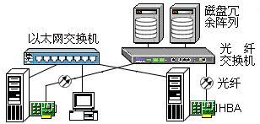
6.3 存储网络设计
FC存储网络结构

Slide 90
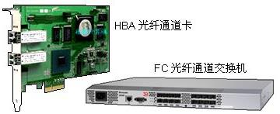
6.3 存储网络设计
FC存储网络设备

Slide 91
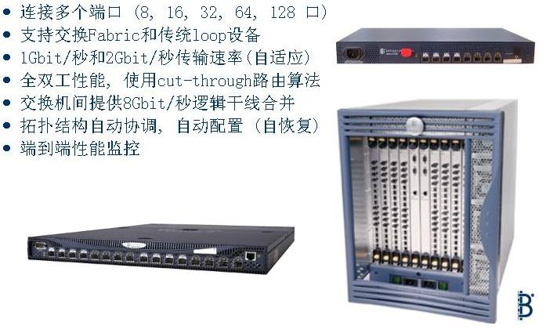
6.3 存储网络设计
[案例] FC光纤交换机

Slide 92
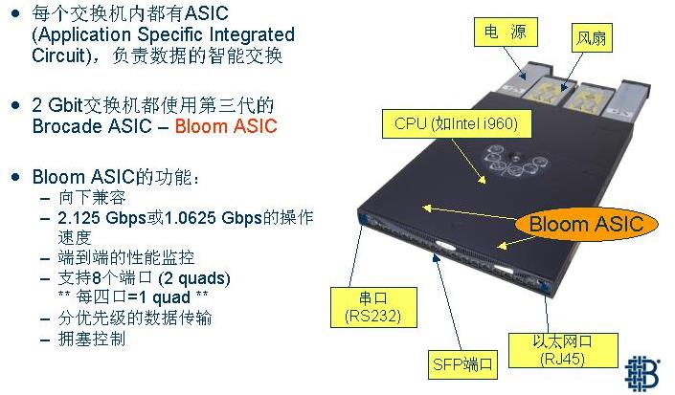
6.3 存储网络设计
[案例] FC光纤交换机

Slide 93
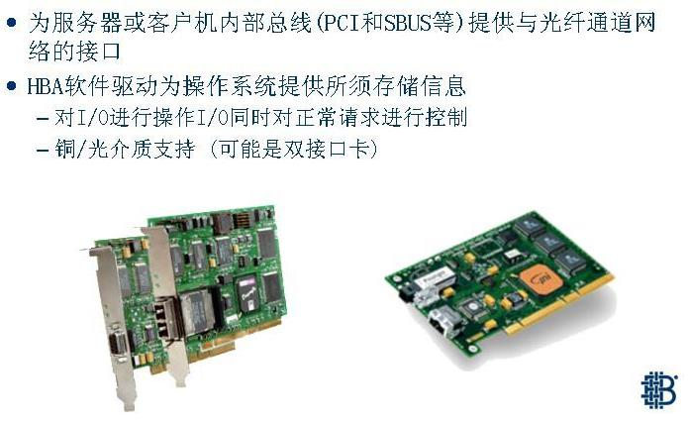
6.3 存储网络设计
[案例] HBA卡功能

Slide 94
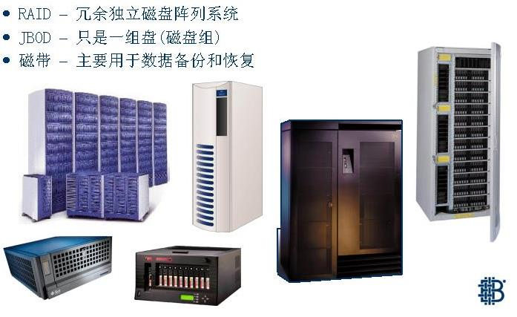
6.3 存储网络设计
[案例] 存储设备

Slide 95
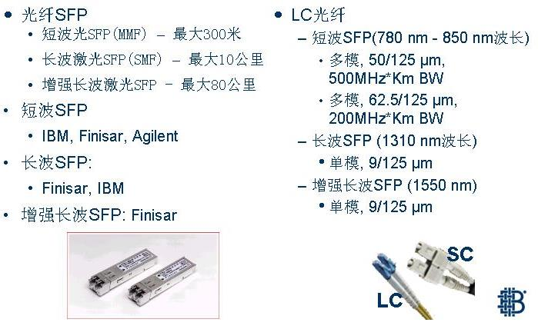
6.3 存储网络设计
[案例] 光纤连接方式

Slide 96
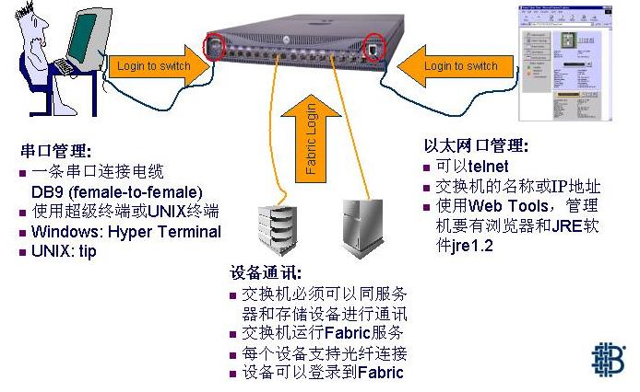
6.3 存储网络设计
[案例] 光纤交换机管理

Slide 97
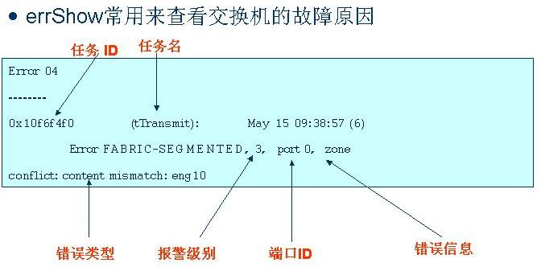
6.3 存储网络设计
[案例] 光纤交换机管理

Slide 98
6.3 存储网络设计
3．FC的局限性
FC本是一个高速存储系统，虽然具备了一些网络互连功能，但远不是一个完善的网络系统。
没有专门的服务器来管理FC网络。
现有的FC还无法达到基本的安全管理要求。
由FC组成的区域存储网络（SAN），无法使存储设备在因特网上运行。
FC-SAN的物理覆盖距离不超过50km。

Slide 99
6.3 存储网络设计
6.3.4 SAN存储网络设计
1．网络存储技术的类型
（1）直接附加存储（DAS）
DAS是直接连接在服务器主机上的存储设备。
  如硬盘、光盘、USB存储器等设备。
在DAS中，所有存储操作都要通过CPU的I/O操作来完成，存储设备与主机操作系统紧密相连。
这种存储方式加重了服务器主机负担。

Slide 100
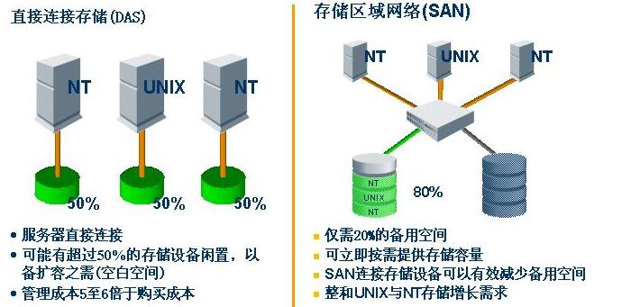
6.3 存储网络设计
[案例] DAS存储

Slide 101
6.3 存储网络设计
（2）网络附加存储（NAS）
NAS是一种连接在网络上的专用存储设备。
NAS以文件传输为主，提供跨平台数据共享功能。
NAS最典型产品是磁盘阵列机、磁带库等。
NAS连接在局域网上，客户端可以通过NAS系统与存储设备交互数据。
NAS直接运行文件系统协议，如NFS、CIFS等。客户端可以通过磁盘映射和数据源建立虚拟连接。

Slide 102

6.3 存储网络设计
NAS结构

Slide 103

6.3 存储网络设计
[案例] 存储网络

Slide 104

6.3 存储网络设计
（3）存储区域网络（SAN）
存储区域网络是在服务器和存储设备之间利用专用的光纤通道连接的网络系统。

Slide 105

6.3 存储网络设计
具有冗余结构的SAN存储网络

Slide 106

6.3 存储网络设计
[案例] SAN存储网络应用

Slide 107

6.3 存储网络设计
[案例] SAN存储网络应用

Slide 108
6.3 存储网络设计
（4）JBOD存储技术
JBOD（磁盘组）是将一些物理硬盘串联在一起，从而提供一个大的逻辑硬盘。
JBOD上的数据简单的从第1个硬盘开始存储， 当第1个硬盘的存储空间用完后，再依次从后面的硬盘开始存储数据。
JBOD性能与单一硬盘相同，不提供数据安全保障。
JBOD存储容量等于JBOD所有硬盘容量总和。
JBOD支持热插拔。

Slide 109

6.3 存储网络设计
JBOD结构

Slide 110
6.3 存储网络设计
一些厂商的产品允许通过硬件开关或者跳线将JBOD升级成磁盘阵列。
JBOD经常安装在19英寸机柜中，JBOD大都为十几块磁盘，甚至几十块磁盘，它们之间采用菊花链连接，因此总存储容量十分巨大。如果一个磁盘发生故障就会造成整个设备故障，这对系统是一个巨大的风险。
简单的解决办法是采用软件RAID技术。

Slide 111
6.3 存储网络设计
3．SAN设计案例
【案例】 SAN设计案例如图所示。
  方案采用SAN存储服务器作为整个系统的核心设备，直接接到磁盘阵列机和磁带机，然后通过千兆交换机为所有服务器提供高速、可靠的存储服务。
  一台服务器安装备份软件作为备份服务器。
  其他服务器安装数据代理软件，系统将根据用户的备份策略，自动将各个服务器的应用数据备份到SAN中。

Slide 112

6.3 存储网络设计
简单SAN拓扑结构

Slide 113
6.3 存储网络设计
  RAID和硬盘为整个存储网络提供存储资源。
  千兆交换机为SAN存储服务器和应用服务器之间提供千兆高速网络传输带宽。

Slide 114
6.3 存储网络设计
SAN存储系统软件有：
  数据保护模块；
  数据备份和恢复模块；
  数据迁移或分级存储模块；
  数据归档模块；
  灾难恢复模块；
  存储资源管理模块；
  SAN网络管理模块；
  集中统一管理等软件。

Slide 115
6.3 存储网络设计
5．存储网络的安全问题
对备份数据实行加密保护并不是件容易的事情，会产生一系列问题，如系统性能降低、应用响应延时，以及数据备份/恢复和管理的复杂度增加等。
很多存储网络产品虽然都提供了安全功能，但是，如果用户使用Cisco公司的NAS设备、安氏公司的安全设备、HP公司的主机、D-Link公司的网卡，这些设备要相互协调工作，会变得相对困难。

Slide 116
6.3 存储网络设计
6.3.5 IP存储网络设计
1. IP存储技术的发展
存储网络工业协会（SNIA）推出的SMI-S（存储管理接口规范）使不同的存储设备供应商，提供的存储系统之间能够互相兼容。
SMI-S是一个面向对象的信息模型，它定义了系统构件的物理和逻辑结构。
CIM（通用信息模型）包括一个基于XML的加密规范和一个通过HTTP访问模式化对象的方法。

Slide 117
6.3 存储网络设计
IP存储目前的主流技术是iSCSI，它将SCSI指令封装在TCP/IP协议中传输。
iSCSI吸收了光纤通道技术的优点，同时也继承了以太网和IP技术的优点。
iSCSI克服了光纤通道技术的距离限制。
iSCSI兼容的设备要比光通道设备便宜得多。
其它IP存储技术包括有iFCP，FCIP等。

Slide 118

6.3 存储网络设计
2．iSCSI技术
iSCSI实现方式

Slide 119
6.3 存储网络设计
由于采用不同的协议，iSCSI与FC之间不兼容。
3．iSCSI工作原理
iSCSI存储网络由iSCSI服务端和客户端两部分组成。
  服务端包括服务器及连接的iSCSI网络。
  客户端一般采用Windows或Linux操作系统，iSCSI客户端通过网络访问服务端。
  对于客户端来说，访问存储网络和本地硬盘完全相同。

Slide 120
6.3 存储网络设计
4．iSCSI的优点与缺点
iSCSI的基础是传统的以太网和因特网。
基于FC技术的SAN及DAS安全性相对较低。
iSCSI支持IPSec机制，并在芯片层面执行有关指令，确保数据的安全性。
问题：
  距离和带宽之间的矛盾；
  广域网传输的成本；
  网络传输效率和延迟等。

Slide 121

6.4 高可用集群系统设计
[案例] IP网络存储系统

Slide 122
6.4 集群系统设计
网络工程与设计
第<number>页 共195页
Notes:
教学讨论：
（1）
（2）
（3）

Slide 123
6.4 集群系统设计
6.4.1 计算机集群系统类型
集群系统是将2台以上的计算机（如PC服务器），通过软件（如Rose HA）和网络（如以太网与RS-232），将不同的设备（如磁盘阵列）连接在一起，组成一个高可用的超级计算机群组，协同完成大型计算任务。
根据2015年统计数据，世界500强计算机中，采用集群结构占90％的比例。
集群是目前超级计算机的主流体系结构。

Slide 124

补充：集群计算机
第一个计算机集群系统：贝奥武夫（Beowulf，1964年）

Slide 125

补充：集群计算机
大型集群计算机：天河2号

Slide 126
补充：集群计算机
Google数据中心以集装箱为单位；
  一个集装箱有多个机架；
  每个机架可安装80台服务器；
  每个机架连接2台1 000M以太网交换机；
  一个集装箱可容纳15个机架；
  每个集装箱大致可装1 160台服务器；
  每个数据中心有众多集装箱。
  如Google俄勒冈州数据中心有15万台服务器。

Slide 127

补充：集群计算机
  集装箱数据中心

Slide 128

补充：集群计算机
  Google全球8个数据中心

Slide 129
补充：集群计算机
天河2号性能：
  峰值计算速度为每秒274PetaFLOPS（千万亿次浮点运算/秒）；
  持续计算速度为每秒33.86 PetaFLOPS；
  天河2号造价1亿美元；
  整个系统占地面积达720平方米；
  整机功耗17.8MW。

Slide 130
补充：集群计算机
天河2号结构：
  16 000个计算节点，安装在125个机柜内；
  每个机柜4个机框，每个机框16块主板，每个主板2个计算节点；
  每个计算节点2颗Xeon核心CPU，3个Xeon Phi 57协处理器，累计312万个计算核心；
  每个计算节点64GB主存，每个协处理器板载8GB内存，整体内存总计1 375TB；
  硬盘阵列容量为12.4PB；
  13个路由器与各计算节点网络互联；
  采用麒麟操作系统（基于Linux）。

Slide 131

补充：集群计算机
小型集群计算机的拓扑结构

Slide 132

补充：集群计算机
大型集群计算机体系结构
64个机柜群
128主板/机柜
8路CPU/主板
2核CPU
网络工程与设计
第<number>页 共195页

Slide 133

补充：集群计算机
大型集群计算机的机房全景
网络工程与设计
第<number>页 共195页

Slide 134


补充：集群计算机
集群计算机网络通信机柜
网络工程与设计
第<number>页 共195页

Slide 135

补充：集群计算机
集群计算机的机房布线
网络工程与设计
第<number>页 共195页

Slide 136
6.4 集群系统设计
2．计算机集群系统的类型
高可用集群，负载均衡集群、高性能计算集群
  三种类型经常会混合设计。
（1）高可用集群
HA（高可用性）集群用于不可间断的服务环境。
  如Web服务，数据库系统，如银行业务等。
集群系统往往将HA集群与存储网络设计在一起。
网络工程与设计
第<number>页 共195页

Slide 137
6.4 集群系统设计
（2）负载均衡集群
负载均衡集群主要应用于高负载业务情况。
负载均衡集群能够使业务（如DNS请求）尽可能平均地分摊到不同计算机进行处理。
负载均衡集群非常适合运行同一组应用程序（如Web服务）的大量用户。

Slide 138

6.4 集群系统设计
  网络负载均衡集群系统。

Slide 139

6.4 集群系统设计
[案例] 数据中心负载均衡计算机集群系统

Slide 140
6.4 集群系统设计
（3）高性能计算集群
HPC（高性能计算）集群主要研究超级计算机。
  HPC集群主要用于大规模数值计算。
  如科学计算，天气预报，石油勘探计算等。
HPC工作原理：
  集群运行并行计算程序，把计算数据分配到集群中多台计算机中，利用所有计算机的共同资源来完成计算任务。

Slide 141

6.4 集群系统设计
  高性能集群结构

Slide 142

6.4 集群系统设计
6.4.2 集群系统软件和硬件
商业HA集群软件有：
  Rose HA
  IBM HACMP
开源HA集群软件有：
  Heartbeat
  RHCS等

Slide 143
6.4 集群系统设计
1、集群系统软件类型
（1）Heartbeat （心跳服务软件）集群软件
Heartbeat基本功能：
  跳检测
  资源接管
  系统监测
  共享IP地址转移等。
很多Linux版本都自带了Heartbeat套件。

Slide 144

6.4 集群系统设计
Heartbeat双机热备（Active/Passive）集群结构

Slide 145


6.4 集群系统设计
Heartbeat集群软件配置

Slide 146
6.4 集群系统设计
（2）Beowulf（贝奥武夫）集群软件
Beowulf是著名的Linux科学计算集群软件。
Beowulf软件模块包括：
  MPI（消息传送接口）；
  PVM（并行虚拟机）；
  修改后的Linux内核；
  DIPC（分布式进程通信）服务等。
    DIPC机制允许从任何节点访问任何进程。

Slide 147
6.4 集群系统设计
（3）MSCS（微软公司集群服务器）集群软件
  Windows Server带有MSCS集群软件。
  MSCS支持主/从、主/主工作模式；
  支持SQL Server，Oracle等数据库。
  在Windows 2003 Enterprise Server平台上，MSCS最多可以管理8个节点的集群。

Slide 148
6.4 集群系统设计
（4）Co-Standby集群软件
Co-Standby Server是Windows Server平台的HA集群软件。
该集群软件支持磁盘镜像和共享磁盘两种存储模式，支持主/从、主/主工作模式，支持SQL Server、Oracle等数据库。
由于支持磁盘镜像模式，这对一些没有磁盘阵列，但希望保证关键业务高可靠性的用户，是一种很好的解决方案。

Slide 149
6.4 集群系统设计
（5）多操作系统平台的HA集群软件
Rose HA是功能非常强大的商业集群软件。
  支持众多专用UNIX平台。如：IBM AIX、HP-UX、SUN Solraris、UnixWare等；
  支持PC平台的UNIX系统，如：FreeBSD、SCO Unix、Solraris x86等；
  支持Windows、Linux等操作系统。
  支持的数据库有：Oracle 、MS SQL、Excheng|、Lotus/Nose、DB2等。
商业集群软件还有Symantec公司的VERITAS Cluster

Slide 150

6.4 集群系统设计
Rose HA集群软件部署

Slide 151

6.4 集群系统设计
Rose HA集群软件部署

Slide 152
6.4 集群系统设计
（6）HA 集群软件基本结构
HA集群软件主要模块：
  守护进程；
  应用程序代理；
  管理工具；
  开发脚本。
HA集群软件的代理模块一般支持使用频度较高的软件，如数据库系统、Web系统、邮件系统等。

Slide 153

6.4 集群系统设计
[案例] HA集群软件系统结构

Slide 154
6.4 集群系统设计
2、集群系统硬件设备
HA集群系统必须的硬件设备有：服务器主机，网络和网卡。
为了增强HA集群的功能和可靠性，一般会增加一些其他设备，如：串口卡，Fence设备，共享磁盘阵列，HBA卡，光纤交换机，以太网交换机等。

Slide 155
6.4 集群系统设计
（1）服务器主机
HA集群系统至少需要2台服务器主机，普通PC服务器即可，也可在虚拟机上安装HA集群软件。
（2）网卡
HA集群中每台服务器主机至少需要有2个以太网卡（或集成网口）和1个COM串口（没有COM口时需要串口卡）。
一个以太网卡用于连接2台服务器之间的私用网络（TCP/IP），另一个以太网卡用于连接公用网络（TCP/IP）。
网络工程与设计
第<number>页 共195页

Slide 156
6.4 集群系统设计
（3）串口卡和心跳线
2台服务器之间的串口通过RS-232电缆连接，用于监控节点间的心跳状态。
心跳线是HA集群中主从节点通信的物理通道，它由HA集群软件控制，确保服务数据和状态同步。
大部分HA集群软件采用RS-232串口；也有厂商采用专用板卡和专用连接线。
串口电缆传输的信号相对较好，而且不易受到以太网故障的影响。
网络工程与设计
第<number>页 共195页

Slide 157

6.4 集群系统设计
[补充]心跳线机制原理
网络工程与设计
第<number>页 共195页

Slide 158
6.4 集群系统设计
（4）Fence设备
Fence设备用于监控节点状态和控制节点自动重启或关机。
  当有节点出现故障时，处于正常状态的节点会通过Fence设备将故障节点重启或关机，以释放IP地址、磁盘空间等资源，防止发生资源争用的情况。
如果能保证心跳通信网络（RS-232线路，操作系统）正常工作，则可以不需要Fence设备。
没有Fence设备时，HA集群只能配置成手动模式。在故障切换时，需要网络工程师手工在备份服务器中输入命令，备机才能接管资源，启动服务。
网络工程与设计
第<number>页 共195页

Slide 159

6.4 集群系统设计
Fence设备类型：
  一种是服务器内置Fence设备，如：IBM服务器的RSA（远程管理卡），HP服务器的iLO卡，DELL服务器的DRAC等。
  第二种是外部Fence设备，如APC公司的外置电源管理器（可管理多个节点）、UPS、SAN交换机、以太网交换机等设备。
网络工程与设计
第<number>页 共195页

Slide 160
6.4 集群系统设计
（5）共享磁盘
HA软件支持独占和共享两种磁盘访问方式。
共享磁盘访问方式
  共享磁盘一般采用磁盘阵列设备，HA集群中所有节点都连接到存储设备上。
  在共享存储设备中，一般放置公用的、关键的数据和程序，一方面可以共享数据给所有节点使用，另一方面也保证了数据的安全性。
  在共享访问模式下，集群中所有节点都可以同时使用磁盘设备。当某个节点出现故障时，其他节点不需要再次接管磁盘。
网络工程与设计
第<number>页 共195页

Slide 161
6.4 集群系统设计
  共享访问模式需要集群文件系统（如NFS）的支持，NFS文件系统允许多个节点同时读写同一个文件，而不出现读写冲突。
独占磁盘访问方式
  只有活动节点能够独立使用磁盘设备，当活动节点释放磁盘设备后，其他节点才能接管磁盘进行使用。
网络工程与设计
第<number>页 共195页

Slide 162
6.4 集群系统设计
3、集群系统关键技术
  （1）存储网络
    存储系统采用磁盘阵列，通过高速光纤通道互连。
  （2）高速通信网络
    大多采用10Gbit/s或更高速率的以太网作为内部数据传输网络。
  （3）集群调度和容错
    集群系统中，各种意外事故随时可能发生；
    集群系统必须进行任务备份和错误处理。
网络工程与设计
第<number>页 共195页

Slide 163
6.4 集群系统设计
6.4.3 高可用集群系统结构
1、双机热备集群系统工作原理
主要设备：
  主服务器（主机）
  备份服务器（备机）
  共享磁盘阵列，
  心跳连接线等。
主机和备机各有IP地址，通过集群软件进行控制。
网络工程与设计
第<number>页 共195页

Slide 164

6.4 集群系统设计
双机热备系统典型结构
网络工程与设计
第<number>页 共195页

Slide 165
6.4 集群系统设计
双机热备系统工作原理
  两台主机在运行过程中，两个节点之间通过串口（心跳线）相互发送报文来告诉对方自己当前的运行状态，系统软件和硬件运行状态，网络通信和应用程序运行状态等。
  如果在指定时间内未受到对方发送的报文，就认为对方主机运行不正常（故障）。
  备机上的HA软件模块就会立即在自己机器上启动故障机上的应用程序，将故障机的应用程序及资源（IP地址和磁盘空间等）接管过来，使故障机上的应用在本机上继续运行。
网络工程与设计
第<number>页 共195页

Slide 166
6.4 集群系统设计
  应用程序和资源的接管过程由HA软件自动完成，无需人工干预。
  当两台主机正常工作时，也可以根据需要，将其中一台主机上的应用人为地切换到另一台备机上运行。
网络工程与设计
第<number>页 共195页

Slide 167

6.4 集群系统设计
[案例] 双机热备系统
网络工程与设计
第<number>页 共195页

Slide 168

6.4 集群系统设计
[案例] 硬件双机热备系统
网络工程与设计
第<number>页 共195页

Slide 169

6.4 集群系统设计
[案例] 纯软件双机热备系统
网络工程与设计
第<number>页 共195页

Slide 170

6.4 集群系统设计
[案例] 双机热备系统
网络工程与设计
第<number>页 共195页

Slide 171

6.4 集群系统设计
2、HA集群系统的存储模式
HA集群系统有共享磁盘和磁盘镜像两种存储模式。
网络工程与设计
第<number>页 共195页

Slide 172
6.4 集群系统设计
磁盘镜像
  不需要磁盘阵列设备，它将集群中2台服务器的本地硬盘，通过数据镜像技术实现集群中各个节点之间的数据同步，从而实现HA集群功能，这是最简单的集群结构。
共享磁盘
  一般采用独立的磁盘阵列设备，通过磁盘阵列的共享，实现集群中各节点的数据共享。
网络工程与设计
第<number>页 共195页

Slide 173
6.4 集群系统设计
3、HA集群系统的工作模式
（1）主从模式（一用一备）
（2）对称模式（互用互备）
（3）均衡模式（多机互备）
  3台以上的主机一起工作，各自运行一个或几个服务，当某台主机发生故障时，运行在其上的服务就被其它主机接管。
  这种结构的优点是稳定性高，缺点是成本更高。其次，一旦主机1和主机2同时宕机，则主机3就要承担2个服务，导致稳定性下降。
网络工程与设计
第<number>页 共195页

Slide 174
6.4 集群系统设计
4、HA集群系统的网络类型
HA集群系统中，有外部网络和内部网络。
  外部网络提供实际服务，外部网络一般为以太网，运行TCP/IP协议。
  内部网络一般有：串行网络（如RS-232），公用网络（如TCP/IP），私用网络（如TCP/IP），存储网络（如FC或SAN），Fence设备网络，大型集群管理网络等。
  HA集群内部网络不允许客户端访问。
网络工程与设计
第<number>页 共195页

Slide 175
6.4 集群系统设计
公用网络一般采用虚拟地址方式，为外部客户提供网络服务，这样在故障切换时，客户端就不会造成服务中断现象。
私用网络是HA集群系统内部服务器主机之间传输数据的网络。
存储网络与集群系统的结构有关，如果集群采用镜像存储模式，则在两台服务器之间通过以太网接口进行连接。
Fence设备网络，集群管理网络等，需要根据具体的HA软件和网络大小而定。
网络工程与设计
第<number>页 共195页

Slide 176

6.4 集群系统设计
京东商城网站高可用集群系统结构
网络工程与设计
第<number>页 共195页

Slide 177
6.4.4 集群分布式计算Hadoop
1、分布式计算的基本特征
  目前流行的分布式计算系统：
    基于计算机集群的Hadoop分布式计算平台。
    基于网格计算的BOINC分布式网络计算平台。
  不同的实现技术：
    Hadoop利用大型数据中心的计算机集群实现计算；
    BOINC利用互联网中普通用户计算机实现计算；
    Hadoop的数据传输主要利用高速局域网；
    BOINC的数据传输利用互联网。
网络工程与设计
第<number>页 共195页

Slide 178
6.4.4 集群分布式计算Hadoop
2、Hadoop基本特征
Hadoop（海杜普）是一个分布式系统计算框架。
Hadoop核心技术：
    HDFS为海量数据提供分布式文件管理；
    MapReduce（映射/聚合）提供分布式计算方法。
Hadoop技术应用：
    国外： Google、Facebook、Twitter、Amazon、eBay、IBM、Intel等，
    国内：淘宝、华为、百度、腾讯等。
网络工程与设计
第<number>页 共195页

Slide 179

6.4.4 集群分布式计算Hadoop
3、Hadoop的基本结构
  Hadoop分布式计算平台基本结构如图所示。
网络工程与设计
第<number>页 共195页

Slide 180
6.4.4 集群分布式计算Hadoop
4、MapReduce工作原理
MapReduce思想：
  将问题的解决方法抽象成Map（映射）和Reduce（聚合）两个过程。
MapReduce工作流程：
  作业提交(输入)→Map任务分配和执行(映射)→Reduce任务分配和执行(聚合)→作业完成。
网络工程与设计
第<number>页 共195页

Slide 181

6.4.4 集群分布式计算Hadoop
5、分布Hadoop工作流程
  流程
网络工程与设计
第<number>页 共195页

Slide 182

6.4.4 集群分布式计算Hadoop
1、BOINC分布式计算平台
BOINC（伯克利开放式网络计算平台）是世界最大的分布式计算平台。
  “开放”的含义：
    BOINC客户端软件源代码开放；
    用户来自世界各地，可以自由参加或退出；
    计算项目的结果免费公开。
  截至2013年8月，BOINC在球有63万台主机。
网络工程与设计
第<number>页 共195页

Slide 183
6.4.4 集群分布式计算Hadoop
2、志愿计算的特征
  志愿计算是一种全球分布式计算，它由志愿者提供闲置的计算资源。
  志愿者项目的最终成果免费向全球公开。
  志愿计算的多样性：
    如：计算机类型、操作系统、可靠性、网络连通性、个人习惯等有很大的差异。
  志愿计算项目最重要的是任务分配。
网络工程与设计
第<number>页 共195页

Slide 184
6.4.5 网格分布式计算BOINC
3、BOINC工作原理
BOINC由客户端软件和项目服务器组成。
  客户端工作：
    在计算机闲置时，使用CPU或GPU进行运算；
    自动与项目服务器连接；
    服务器向志愿者计算机提供计算任务；
    运算完成后，将计算结果上传至项目服务器。
  项目服务器工作：
    发送计算任务，接收计算结果，核对计算结果等。
    服务器会把同一任务传送至多个志愿者，并比较各个志愿者的计算结果。
网络工程与设计
第<number>页 共195页

Slide 185

6.4.5 网格分布式计算BOINC
4、BOINC客户端系统结构
网络工程与设计
第<number>页 共195页

Slide 186

6.4.5 网格分布式计算BOINC
5、客户端软件
网络工程与设计
第<number>页 共195页

Slide 187
6.4.5 网格分布式计算BOINC
6、客户端问题解决
  计算错误：
    志愿者计算机发生故障；
    少数志愿者为获得积分而不进行实际运算。
  解决方法：
    服务器对计算结果进行冗余验证；
    服务器把计算任务发送给两个不同的客户端；
    如果两者运算结果一致，计算结果被认为正确；
    否则，服务器发送计算任务到其他客户端，以期获得一致的计算结果。
网络工程与设计
第<number>页 共195页

Slide 188
6.4.5 网格分布式计算BOINC
  客户端计算能力评估
    对志愿者计算机的运算能力做出评估。
  客户端的运算效率
    对客户端计算结果进行冗余校验。
  提高客户端运算效率
    服务器对客户端进行动态错误率E(H)评估。
网络工程与设计
第<number>页 共195页

Slide 189

6.4.5 网格分布式计算BOINC
7、BOINC系统服务端结构
网络工程与设计
第<number>页 共195页

Slide 190
6.4.5 网格分布式计算BOINC
7、BOINC服务器的任务分配
  客户端通过互联网发送请求到BOINC服务器。
  BOINC服务器的回复中包含了一组新的任务。
  服务器任务分配方法：
    服务器在内存中维持1 000个任务缓冲区；
    通过“供给器”程序从数据库中提取任务；
    服务器对缓冲区的任务周期性的进行补充。
网络工程与设计
第<number>页 共195页

Slide 191
6.4.5 网格分布式计算BOINC
8、搜寻外星智慧生物志愿计算项目
  SETI@home（在家搜寻外星智慧生物，伯克利分校主办）
  SETI@home项目执行过程：
    项目服务器将海量天文数据分成许多个小数据包；
    服务器将数据包发送到互联网；
    安装了客户端软件的计算机自动下载这些数据包；
    软件利用志愿者闲余的资源进行计算，并不影响志愿者正常使用计算机；
    计算完成后客户端软件自动将计算结果送回服务器。
  目前在世界各地有近500万参与者，处理了超过13亿个数据包。
网络工程与设计
第<number>页 共195页

Slide 192

6.4.5 网格分布式计算BOINC
  搜寻外星智慧生物志愿计算项目：SETI@home
主讲：易建勋
网络工程与设计
第<number>页 共195页
第<number>页 共160页

Slide 193
课程作业与讨论
讨论：
  利用软件进行数据自动备份与RAID 1备份有什么不同？
  光纤通道（FC）与以太光纤网络有什么不同？
  计算机集群系统会取代大型计算机系统吗？
  【本章结束】
网络工程与设计
第<number>页 共195页

Slide 194
作业6
习题6.1
习题6.2
习题6.3
习题6.4
习题6.5
网络工程与设计
第<number>页 共195页

Slide 195
习题6
6.1某网络系统年可用性为99.5%，试计算每年允许停机时间。
6.2有哪些技术可以提高网络可靠性?
6.3简要说明 RAID0、RAID 1、RAID5采用的主要技术。
6.4简要说明网络存储技术有哪些类型和应用。
6.5简要说明什么是计算机集群系统。
6.6讨论利用软件进行数据自动备份与RAID 1备份有什么不同?
6.7讨论光纤通道(FC) 与以太光纤网络有什么不同?
6.8讨论计算机集群系统会取代大型计算机系统吗?
6.9写一篇课程论文，讨论存储网络或者高可靠集群技术在网络中的应用。
6.10利用模拟器进行RAID0、1、5配置；进行HSRP配置:利用Linux和Heartbeat集群软件进行双机热备实验；进行Ghost备份与恢复等实验。
网络工程与设计
第<number>页 共195页

